Slide 1
EDITORES DE VÍDEO
Curso Edición de vídeo
CEIP “La biesca”
LA MAGDALENA
4, 11, 25 de noviembre y 1 de diciembre

Slide 2
EDITORES DE VÍDEO PARA MOVIL

Slide 3
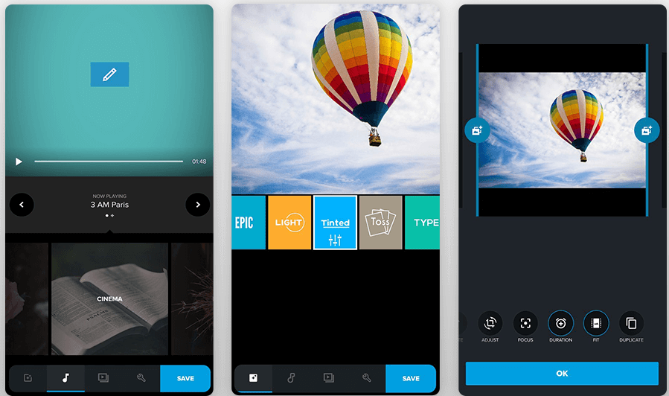
Quik

Slide 4
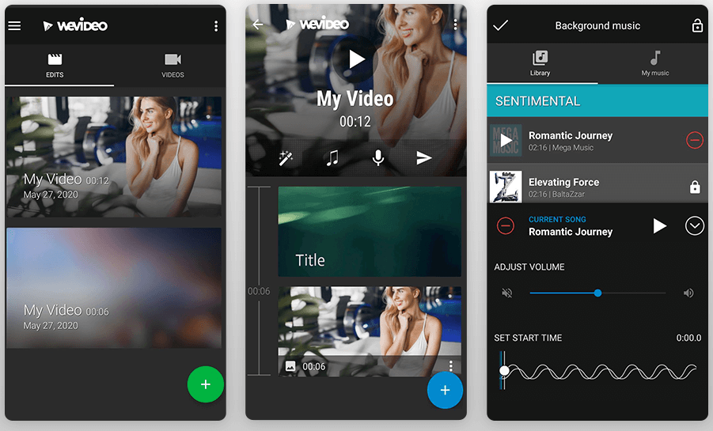
WeVideo

Slide 5
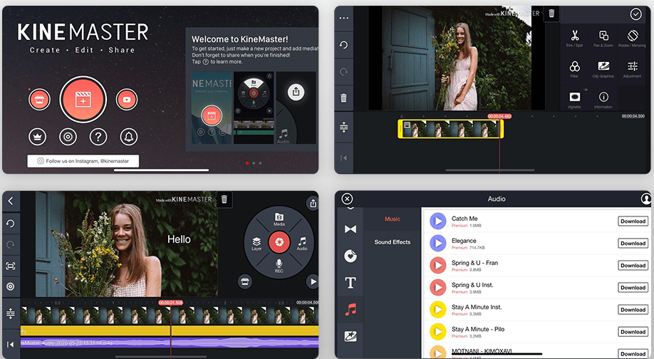
Kinemaster

Slide 6
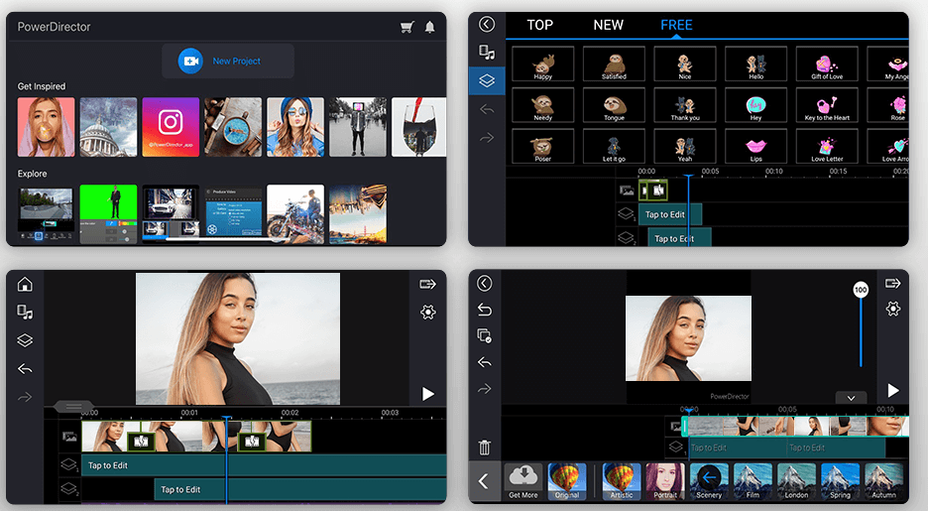
PowerDirector

Slide 7
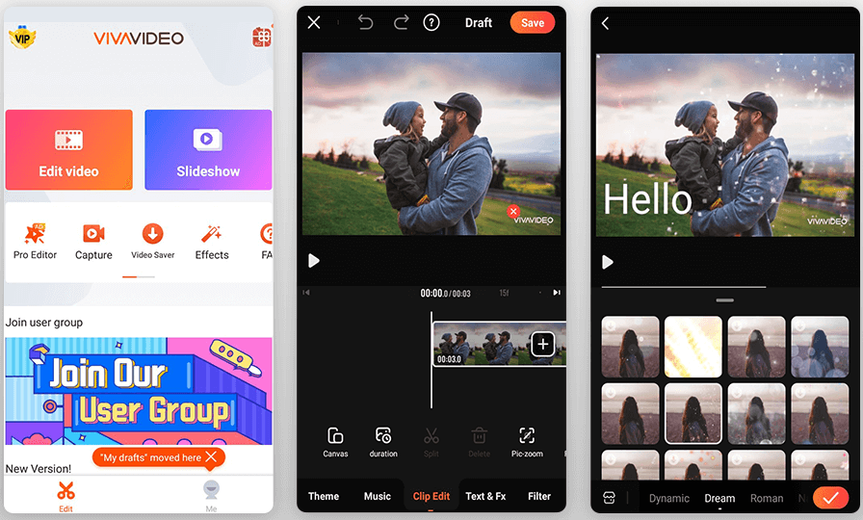
VivaVideo

Slide 8
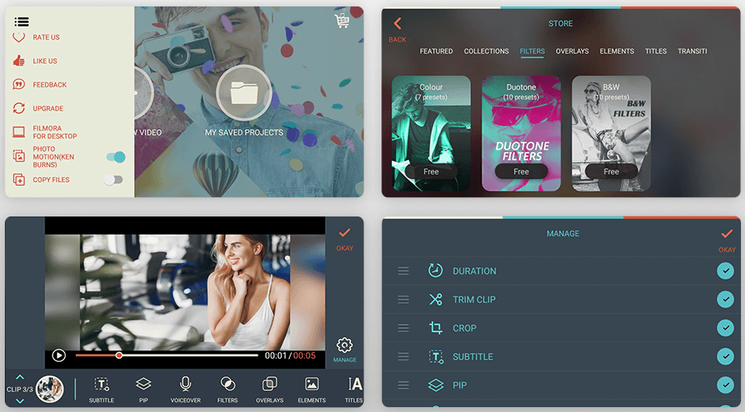
FilmoraGo

Slide 9
EDITORES DE VÍDEO PARA PC GRATUITOS

Slide 10
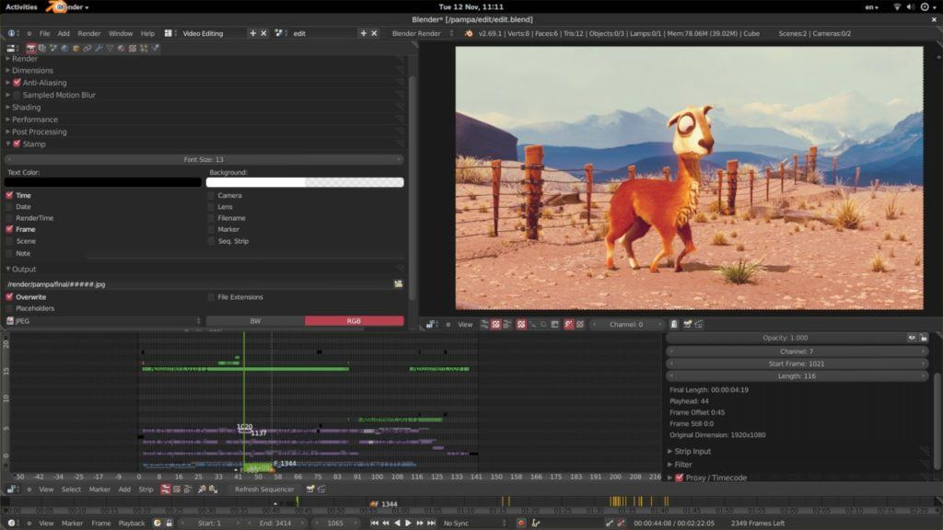
Blender

Slide 11
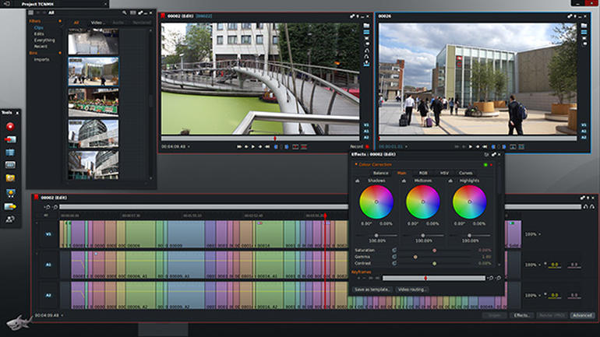
Lightworks

Slide 12
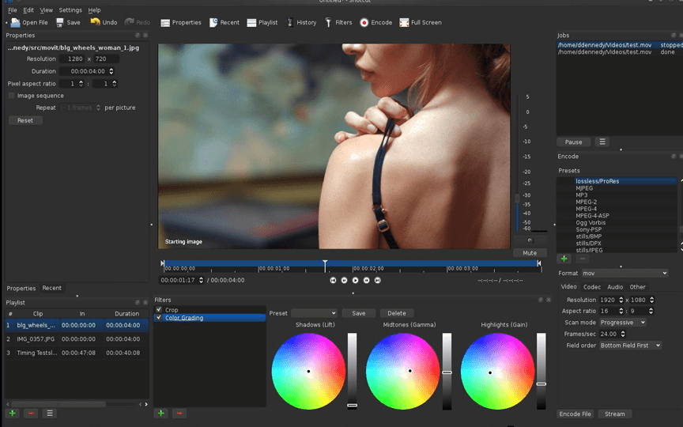
Shotcut

Slide 13
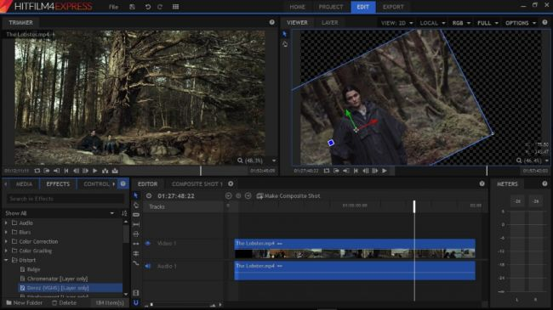
HitFilm Express

Slide 14
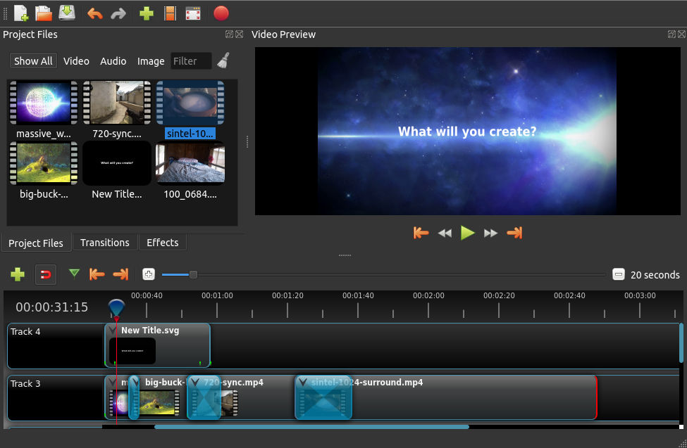
OpenShot

Slide 15
EDITORES DE VÍDEO PARA PC DE PAGO

Slide 16
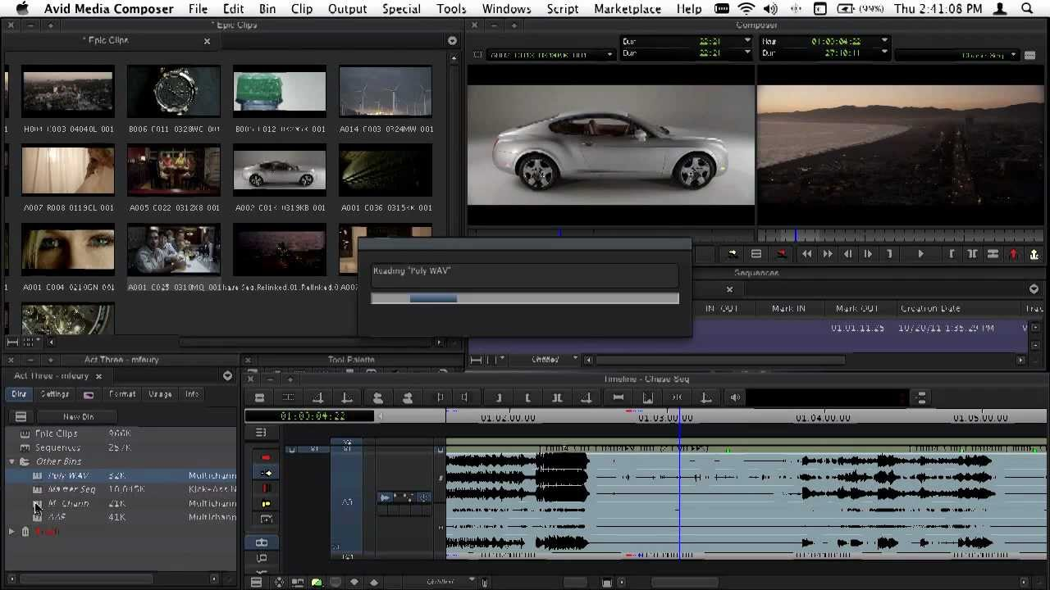
Avid Media Composer

Slide 17
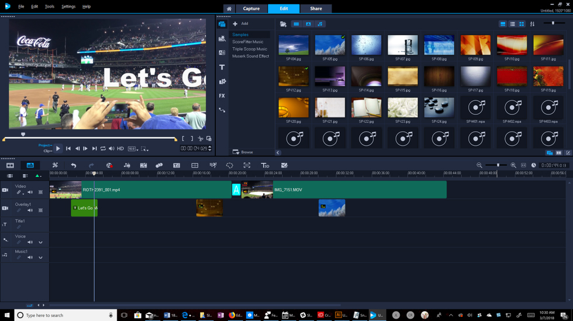
Corel VideoStudio

Slide 18
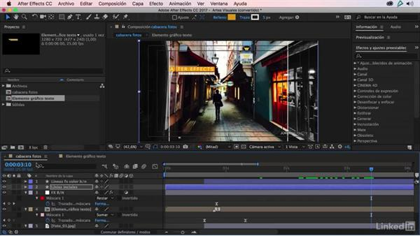
After Effects

Slide 19
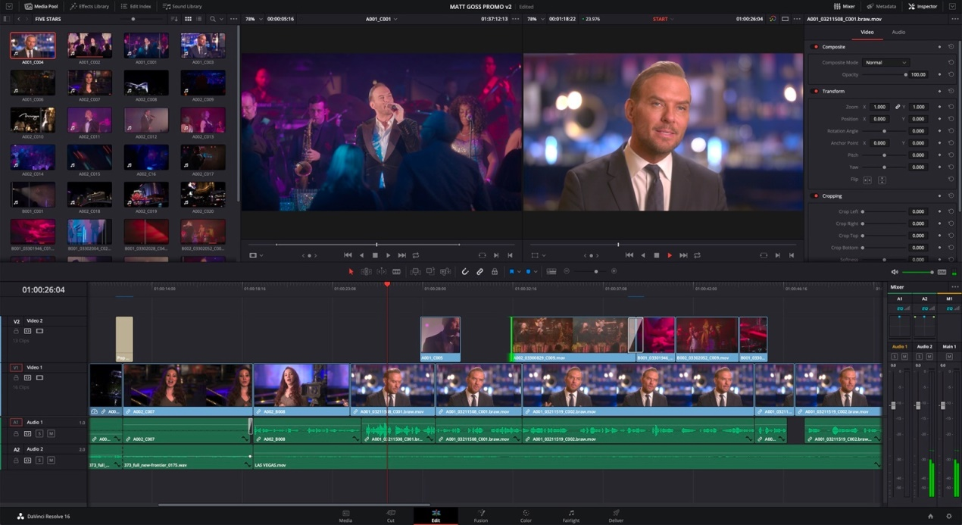
DaVinci Resolve Studio

Slide 20
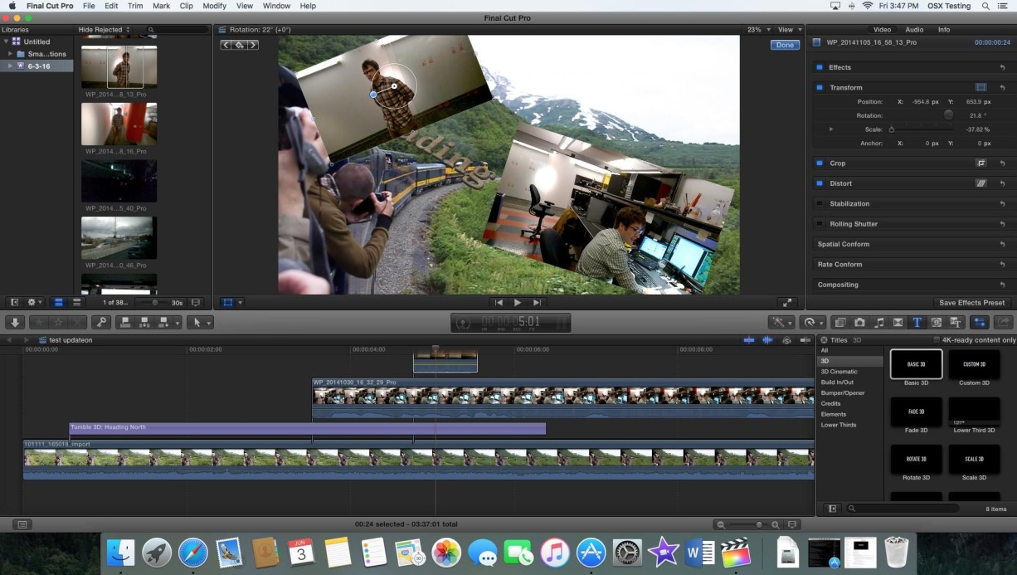
Final Cut
Sólo para Mac

Slide 21
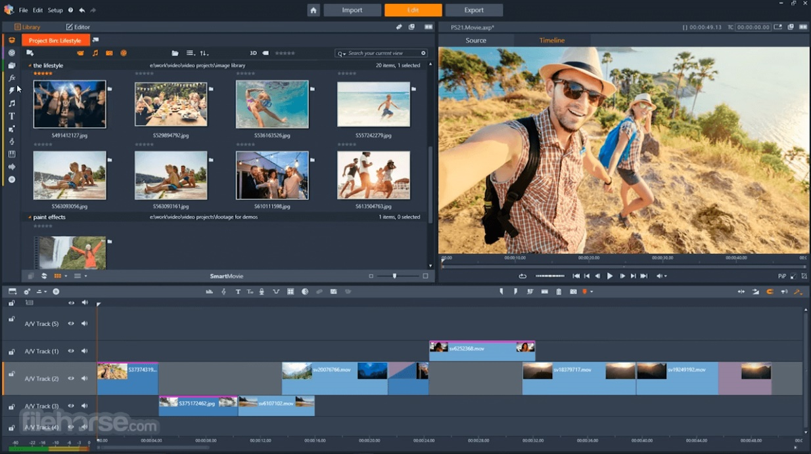
Pinnacle Studio

Slide 22
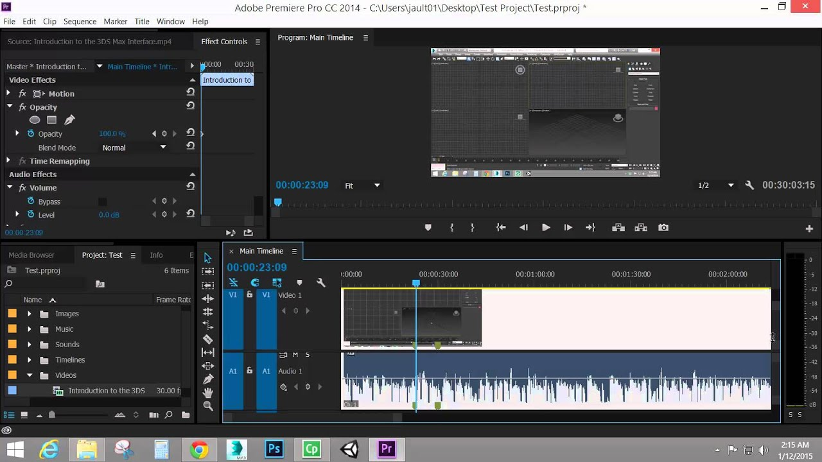
Adobe Premiere

Slide 23
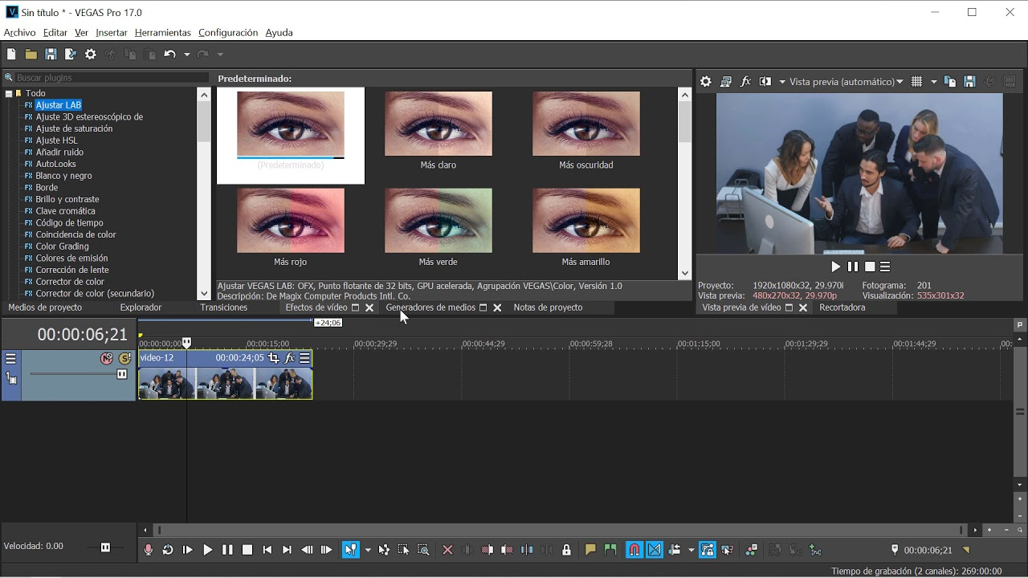
Sony Vegas

Slide 24
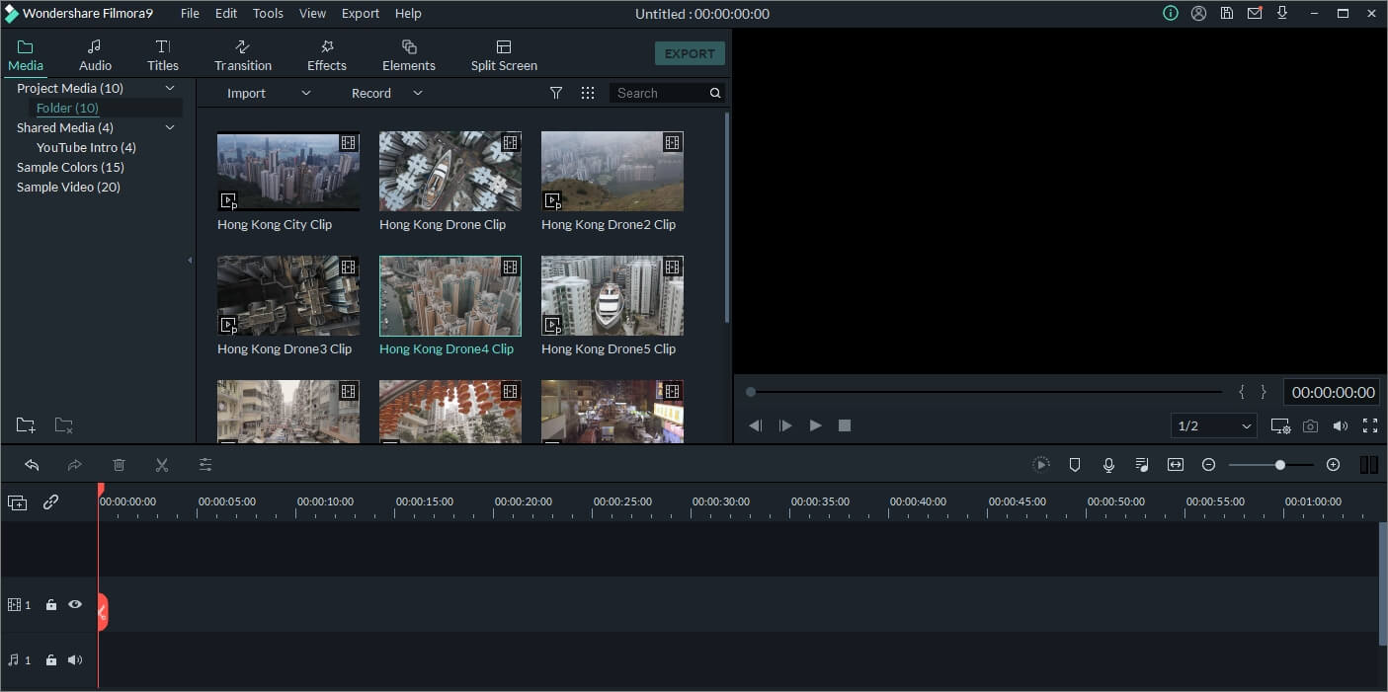
Wondershare Filmora

